Slide 1
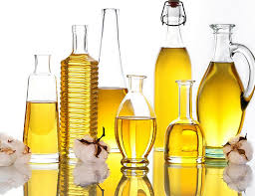
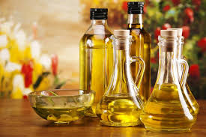
O‘SIMLIK MOYLARINI ISHLAB CHIQARISH TEXNOLOGIYASI. O‘SIMLIK MOYLARINI QAYTA ISHLASH XOM ASHYOLARI VA TEXNOLOGIYASI
Yog‘-moy sanoati respublika oziq-ovqat sanoatining etakchi tarmoq-laridan biridir. O‘zbekistonda qadimdan o‘simlik moyi kunjut, zig‘ir, indov, maxsar urug‘i, paxta chigiti, poliz ekinlari urug‘laridan juvozlarda olingan. Respublikada yillik kuvvati 3,5 mln. tonna moyli o‘simlik urug‘larini qayta ishlaydigan korxonalar ishlab turibdi. Sanoatning bu tarmog‘ida paxta, soya, raps moylari, meva danaklari hamda sabzavot urug‘laridan moy olinib, oziq-ovqat, atir-upa va farmatsevtika sanoatlari tarmoklarida ishlatiladi

Slide 2
Yog-moy sanoatida qayta ishlanayotgan barcha moyli urug‘lar zavodlarga tug‘ridan-tug‘ri shirkat va jamoa xo‘jaliklaridan olib kelinadi. Faqatgina paxta chigiti bundan mustasnodir. Chigit yog‘ zavodlariga paxta tozalash zavodlaridan etkazib beriladi. Moyli urug‘lar avtomabil va temiryul transporti yordamida tashiladi. Keltirilgan xar bir aloxida miqdor urug‘lar o‘zining mahsus sifat belgilariga ega. Bular: namlik, ifloslik, moyliligi, hamda paxta chigiti uchun esa, qobiq ustidagi qalta momig‘i bilan belgilanadi
Ma’lumki, o‘simlik moylari organik moddalardan tashkil topgan bo‘lib, ko‘pchilik organik erituvchilarda yaxshi eriydi. Kunjaradan moyni organik erituvchilar yordamida eritib olish iqtisodiy jixatdan zarur xisoblanadi, chunki presslash yo‘li bilan olinayotgan o‘simlik moylari miqdori xalq iste’moli talablariga etarliycha emas
Albatta ekstraksiya bilan olingan o‘simlik moyining sifati presslash usuli bilan olinganga nisbatan pastroqdir, chunki ekstraksion moy tarkibiga lipidlardan tashqari organizm uchun foydasiz bo‘lgan turli organik moddalar erib o‘tgan bo‘ladi. Imkoniyat boricha ekstraksiya usuli bilan olingan o‘simlik moylari texnikada ishlatilishi lozim

Slide 3
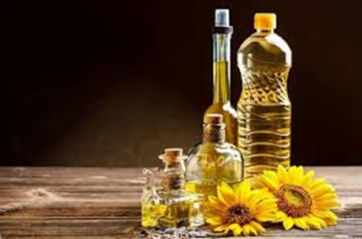

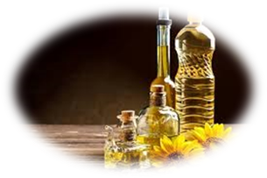
Paxta chigiti
Chigitni tozalash
Chigitni namlash
Chigitni linterlash
Chigitni chaqish
Chaqilmaning mag’zini sheluxadan ajratish
Chaqilmani
Mag’izni yanchish
Sheluxa
Yanchilmani namlash
Yanchimani qovurish
Mezgani presslash
Forpress moyi
kunjara
Forpress moyini birlamchi tozalash
Fuza
birlamchi tozalangan qora moy

Slide 4
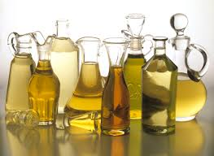
Yog‘-sanoati korxonalari YoMK (yog‘-moy kombinati), MEZ (moy ekstraksiya zavodi) va turli xususiy kichik korxonalar ko‘rinishidagi ayrim sexlar ko‘rinishida ishlamoqdalar. Barcha ishlab chiqarish va qayta ishlash sexlaridan tashkil topgan yog‘-moy kombinatining umumiy sxemasi quyidagi sxemada keltirilgan bo‘lib, unda xomashyo va material xarakati bo‘yicha ishlab chiqarish bo‘limlarining ketma-ketligi va bog‘liqligi keltirilgan.
Yog‘ moy sanoatida bu moylardan margarin mahsulotlari, mayonez, kir sovun, atir sovun, texnika maksadlari uchun boshqa turli mahsulotlar ishlab chikariladi. O‘simlik moyi ishlab chikarishda yiliga o‘rtacha 2,1 mln. tonnadan ko‘prok paxta chigiti ishlatiladi

Slide 5
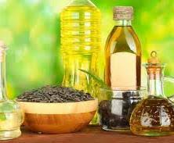

Slide 6


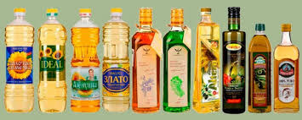

Slide 8
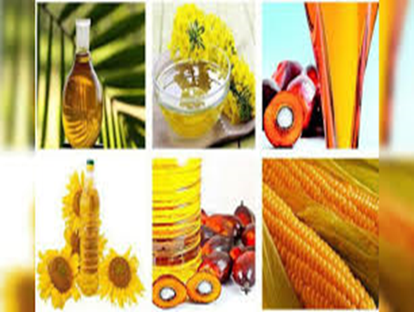

Slide 9
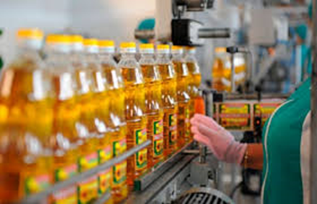

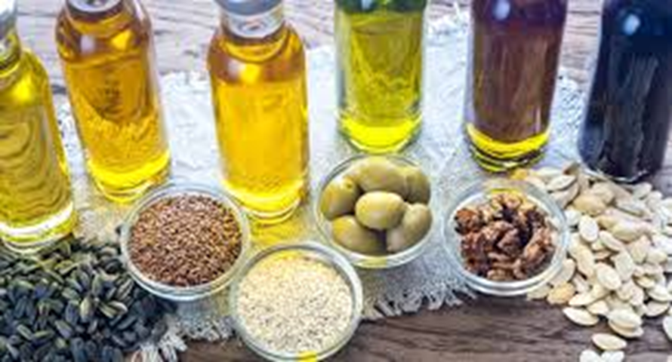
E’TIBORINGIZ UCHUN RAXMAT

